Slide 1
ELABORACIÓN DE LA MATRIZ MORFOLÓGICA

Slide 2

I. PASOS PARA APLICAR LA MATRIZ MORFOLÓGICA EN LA CREACIÓN DE UN PRODUCTO O SERVICIO

Slide 3
1. Definir el problema o necesidad a resolver: Se debe definir claramente el problema o necesidad que su producto o servicio abordará.
2. Identificar las variables y características relacionadas: Se debe identificar las variables y características relevantes del problema o necesidad que su producto o servicio abordará.
3. Crear una Tabla de la Matriz Morfológica: Se debe crear una tabla con las diferentes variables y características identificadas en la etapa anterior, organizadas en diferentes columnas.
4. Generar posibles combinaciones: Se debe generar todas las posibles combinaciones de las diferentes variables y características identificadas en la tabla, organizándolas en diferentes filas.

Slide 4
5. Evaluar las combinaciones: Se debe evaluar cada una de las combinaciones generadas, considerando su viabilidad, factibilidad, impacto y beneficio potencial.
6. Seleccionar la mejor combinación: Se debe seleccionar la combinación que mejor resuelve el problema o necesidad definido en la etapa 1 y que es más viable y factible para su empresa.
7. Diseñar el producto o servicio: Una vez que se ha seleccionado la mejor combinación, se puede diseñar su producto o servicio, teniendo en cuenta las variables y características seleccionadas en la matriz morfológica.

Slide 5

II. EJEMPLO DE LA ELABORACIÓN DE LA MATRIZ MORFOLÓGICA EN LA CREACIÓN DE UN PRODUCTO O SERVICIO

Slide 6
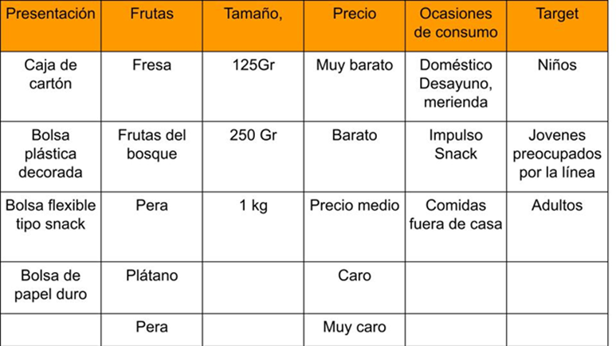
Desarrollo de un nuevo cereal a base de avena con frutos

Slide 7
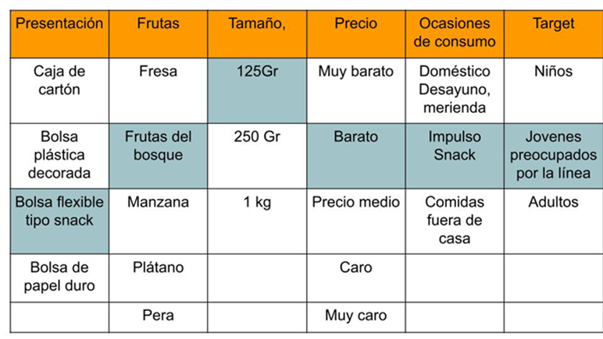
COMBINACIÓN 1

Slide 8
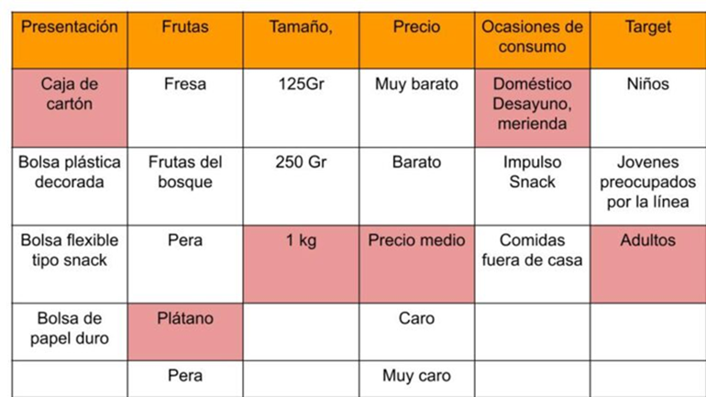
COMBINACIÓN 2

Slide 9

III. BIBLIOGRAFÍA:
GESTIOPOLIS. (15 de Setiembre de 2024). www.gestiopolis.com. Obtenido de https://www.gestiopolis.com/matriz-creativa-o-morfologica-de-fritz-zwicky/
MENTORDAY. (16 de Setiembre de 2024). https://mentorday.es/wikitips/matriz-morfologica/. Obtenido de https://mentorday.es/wikitips/matriz-morfologic

